Slide 1

Università degli studi di Salerno
Progetto Basi di dati 2 2020/2021
Dipartimento di Informatica
Sharing Bike Chicago
(2020)
Professori
Risi Michele
Tortora Genoveffa
Studenti
Barberis Emanuele
Robertazzi Gennaro Alessio

Slide 2
Dataset scelto
Composto da:
Tutte le tratte percorse dalle shared bike a Chicago nell’anno 2020.
Merge dei datasets:
Alcuni mesi contenevano più di 600.000 rows. Il dataset è stato reso omogeneo prendendo 10.000 rows per ogni mese, per un totale di 120.000 rows.
https://www.kaggle.com/misoagrawal/divvy-bike-share

Slide 3
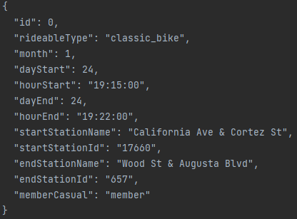
Dataset finale
Dopo la fase di formatting e cleaning del dataset, ogni documento è composto dai seguenti parametri:

Slide 4



Tecnologie utilizzate
Linguaggio di programmazione utilizzato per la pulizia del dataset.
DBMS non relazionale orientato ai documenti utilizzato per lavorare sul dataset.
Linguaggio di programmazione utilizzato per lo sviluppo del software.

Slide 5
01
Query implementate
Ricerca per tipo di bicicletta:
02
Ricerca per mese:
Viene effettuata una ricerca in base al tipo di bicicletta, potendo scegliere sia il giorno sia il mese.
Viene effettuata una ricerca in base al mese, potendo scegliere tra le corse effettuate da un utente membership o casual.
03
Query personalizzata:
04
Visualizzazione Grafici:
Permette di effettuare una ricerca facendo selezionare all’utente i tipi di dati da ricercare.
Query che permette la visualizzazione di grafici riguardanti i dati presenti nel dataset.

Slide 6
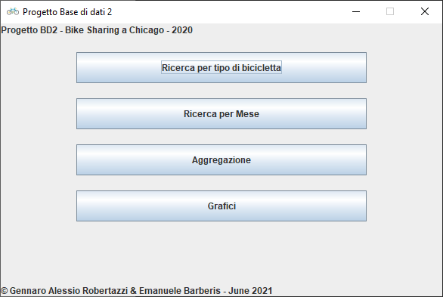
Starter

Slide 7
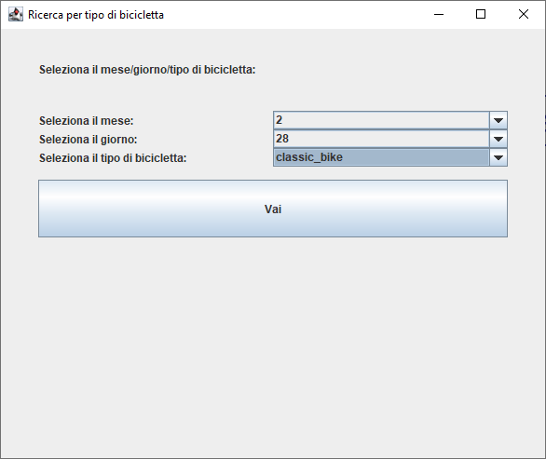
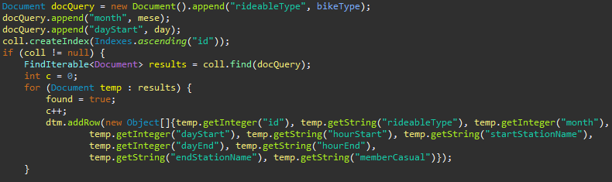
Query per bike type
Front-end
Back-end

Slide 8
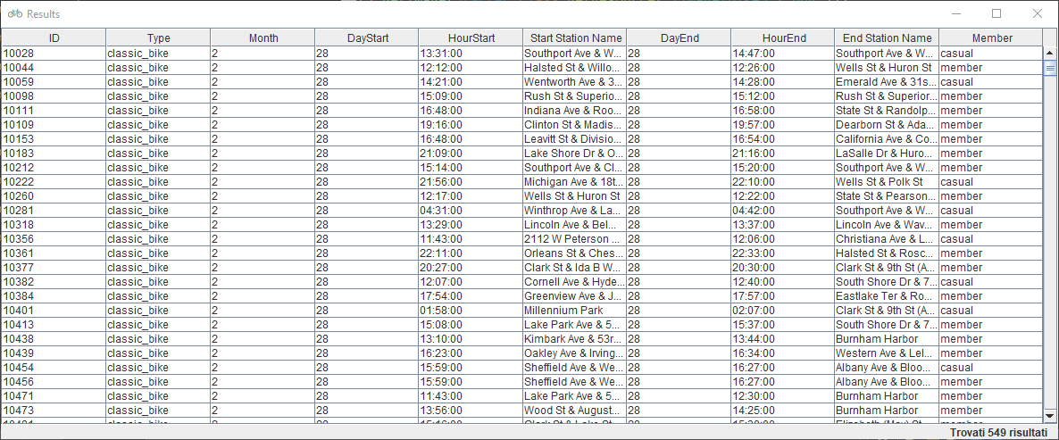
Risultato

Slide 9
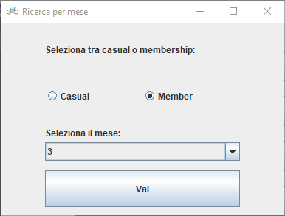
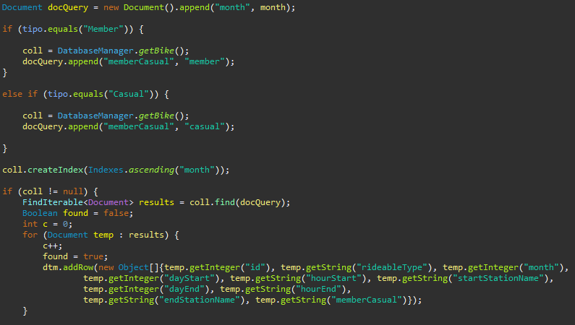
Query per mese
Front-end
Back-end

Slide 10
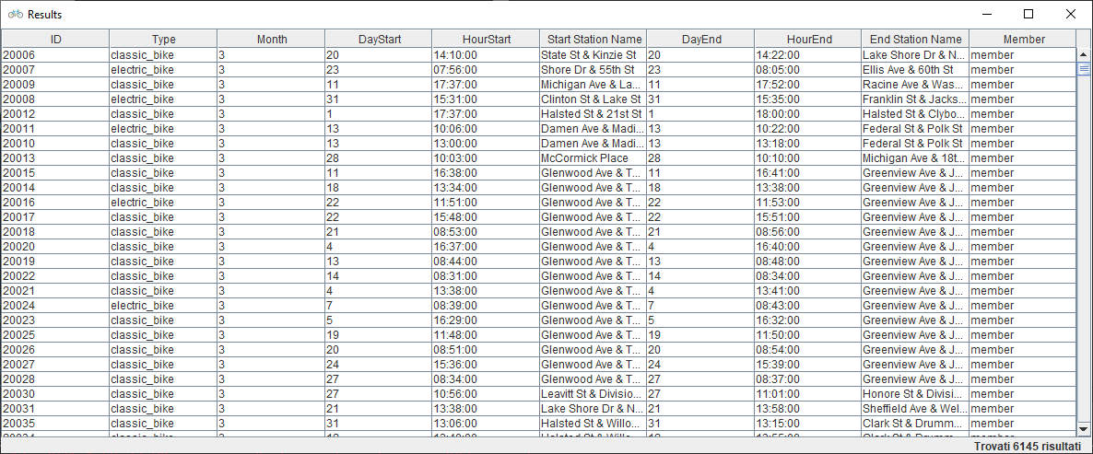
Risultato

Slide 11
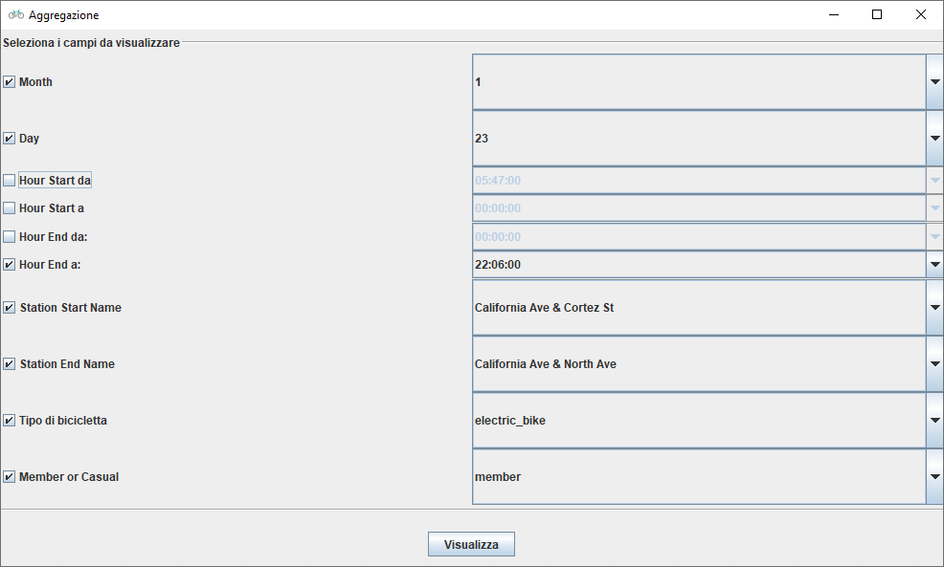
Query personalizzata
Selezione del mese.

